Slide 1
Machine Learning com Python
Prof. Luciano Galdino

Slide 2
Variável Resposta é discreta (Sim ou Não, Azul ou Vermelho, 0 ou 1 ou 2).
Classificação
Supervisionada
Previsão ou predição de um valor numérico.
Regressão
Agrupamento (Clustering)
Agrupar dados por características (idade, gostos...)
Obter regras com os dados (pais com crianças compram mais doces).
Associação
Não supervisionada
Escolha das melhores variáveis para otimizar o processo.
Redução de dimensionalidade

Slide 3
Com base nos dados de entrada estima-se um “classificador” que gera como saída uma classificação qualitativa de um dado não observado (Ex.: análise de crédito, chances de desenvolver doenças).
Paciente | Pressão Alta | Colesterol Alto | Triglicérides Alto | Pratica Esporte | TEVE AVC?
1 | SIM | SIM | SIM | NÃO | SIM
2 | NÃO | SIM | NÃO | SIM | NÃO
3 | NÃO | NÃO | SIM | NÃO | SIM
4 | SIM | NÃO | NÃO | SIM | NÃO
5 | SIM | SIM | NÃO | NÃO | NÃO
Paciente | Pressão Alta | Colesterol Alto | Triglicérides Alto | Pratica Esporte | PODERÁ TER AVC?
A | NÃO | SIM | SIM | SIM | ?????

Slide 4
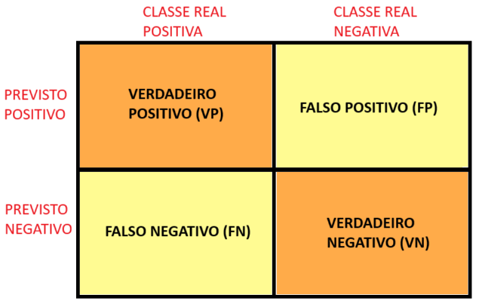
Análise do desempenho: Matriz de confusão

Slide 5
Análise do desempenho: Matriz de confusão
Gênero | Estado Civil | Grau de instrução | Produto
Masculino | Casado | Básico | A
Feminino | Casado | Superior | B
Feminino | Viúva | Básico | A
Masculino | Solteiro | Superior | B
Feminino | Solteira | Superior | B
Classe (target)
Previsores
(atributos)
Gênero | Estado Civil | Grau de instrução | Produto
0 | 0 | 0 | 0
1 | 0 | 1 | 1
1 | 2 | 0 | 0
0 | 1 | 1 | 1
1 | 1 | 1 | 1

Slide 6
Análise do desempenho: Matriz de confusão
Gênero | Estado Civil | Grau de instrução | Produto
Masculino | Casado | Básico | A
Feminino | Casado | Superior | B
Feminino | Viúva | Básico | A
Masculino | Solteiro | Superior | B
Feminino | Solteira | Superior | B
Classe (target)
Previsores
(atributos)
Matriz de Confusão
Gênero | Estado Civil | Grau de instrução | Produto | Saída
0 | 0 | 0 | 0 | 0
1 | 0 | 1 | 1 | 0
1 | 2 | 0 | 0 | 1
0 | 1 | 1 | 1 | 1
1 | 1 | 1 | 1 | 0
 | Referência
Saída |  | 0 | 1
 | 0 | 1 | 2
 | 1 | 1 | 1
40% acerto

Slide 7
Análise do desempenho: Matriz de confusão
Gênero | Estado Civil | Grau de instrução | Produto
Masculino | Casado | Básico | A
Feminino | Casado | Superior | B
Feminino | Viúva | Básico | A
Masculino | Solteiro | Superior | B
Feminino | Solteira | Superior | B
Classe (target)
Previsores
(atributos)
Matriz de Confusão
Gênero | Estado Civil | Grau de instrução | Produto | Saída
0 | 0 | 0 | 0 | 0
1 | 0 | 1 | 1 | 0
1 | 2 | 0 | 0 | 0
0 | 1 | 1 | 1 | 1
1 | 1 | 1 | 1 | 0
 | Referência
Saída |  | 0 | 1
 | 0 | 2 | 2
 | 1 | 0 | 1
60% acerto

Slide 8
Análise do desempenho: Matriz de confusão
Gênero | Estado Civil | Grau de instrução | Produto
Masculino | Casado | Básico | A
Feminino | Casado | Superior | B
Feminino | Viúva | Básico | A
Masculino | Solteiro | Superior | B
Feminino | Solteira | Superior | B
Classe (target)
Previsores
(atributos)
Matriz de Confusão
Gênero | Estado Civil | Grau de instrução | Produto | Saída
0 | 0 | 0 | 0 | 0
1 | 0 | 1 | 1 | 0
1 | 2 | 0 | 0 | 0
0 | 1 | 1 | 1 | 1
1 | 1 | 1 | 0 | 0
 | Referência
Saída |  | 0 | 1
 | 0 | 3 | 1
 | 1 | 0 | 1
80% acerto

Slide 9



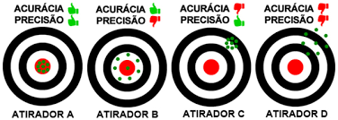

Análise do desempenho: Matriz de confusão

Slide 10
Algoritmos de Classificação
Máquinas de Vetor de Suporte
XGBoost
LightGBM
CatBoost
Redes Neurais Artificiais
Regressão Logística
Naive Bayes
Árvore de decisão
Random Forest
KNN

